Slide 1
1. Bài đọc em vừa học là gì?
2. Chia sẻ điều em thấy thú vị từ bài đọc.
Notes:
Tác giả bộ ppt Toán + TV2: Phan Thị Linh – Đà Nẵng
Sđt lh: 0916.604.268
+ Zalo: 0916.604.268
+ Facebook cá nhân: https://www.facebook.com/nhilinh.phan/
+ Nhóm chia sẻ tài liệu: https://www.facebook.com/groups/443096903751589
Hãy liên hệ chính chủ sản phẩm để được hỗ trợ và đồng hành trong suốt năm học nhé!

Slide 2

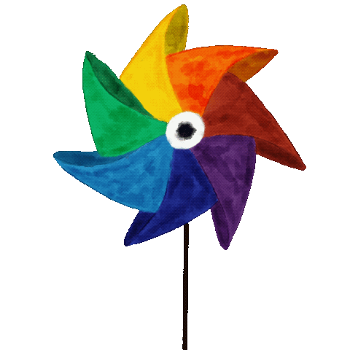
Bài 32:
CHƠI CHONG CHÓNG
Notes:
Tác giả ppt: Phan Linh
+ Zalo: 0916.604.268
+ Facebook cá nhân: https://www.facebook.com/nhilinh.phan/
+ Nhóm chia sẻ tài liệu: https://www.facebook.com/groups/443096903751589

Slide 3

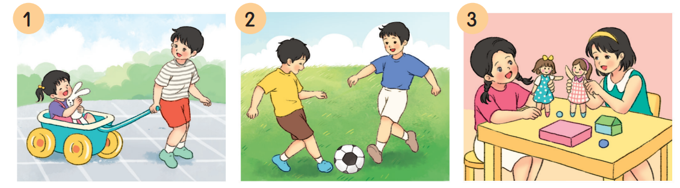
Em thích chơi trò gì với anh chị em của mình?
Notes:
Tác giả ppt: Phan Linh
+ Zalo: 0916.604.268
+ Facebook cá nhân: https://www.facebook.com/nhilinh.phan/
+ Nhóm chia sẻ tài liệu: https://www.facebook.com/groups/443096903751589

Slide 4
CHƠI CHONG CHÓNG
An yêu thích những chiếc chong chóng giấy. Mỗi chiếc chong chóng chỉ có một cái cán nhỏ và dài, một đầu gắn bốn cánh giấy mỏng, xinh như một bông hoa. Nhưng mỗi lần quay, nó mang lại bao nhiêu là tiếng cười và sự háo hức. An thích chạy thật nhanh để những cánh giấy không ngừng quay trong gió. Gió lướt qua cánh chong chóng tạo ra tiếng u u rất lạ.
An thường rủ bé Mai chơi chong chóng và thi xem ai thắng. Hai anh em chạy quanh sân cho chong chóng quay, rồi đột ngột dừng lại. Chong chóng của ai dừng quay trước thì người đó thua. An chạy nhanh hơn nên chong chóng quay lâu hơn. Thua mãi, Mai buồn thiu. An liền cho em giơ chong chóng ra trước quạt máy, còn mình thì phùng má thổi phù phù cho chong chóng quay. Mai cười toe vì thắng. Bây giờ, cũng giống như anh, Mai cũng rất mê những chiếc chong chóng.
(Theo Tuệ Nhi)

Slide 5
CHƠI CHONG CHÓNG
An yêu thích những chiếc chong chóng giấy. Mỗi chiếc chong chóng chỉ có một cái cán nhỏ và dài, một đầu gắn bốn cánh giấy mỏng, xinh như một bông hoa. Nhưng mỗi lần quay, nó mang lại bao nhiêu là tiếng cười và sự háo hức. An thích chạy thật nhanh để những cánh giấy không ngừng quay trong gió. Gió lướt qua cánh chong chóng tạo ra tiếng u u rất lạ.
An thường rủ bé Mai chơi chong chóng và thi xem ai thắng. Hai anh em chạy quanh sân cho chong chóng quay, rồi đột ngột dừng lại. Chong chóng của ai dừng quay trước thì người đó thua. An chạy nhanh hơn nên chong chóng quay lâu hơn. Thua mãi, Mai buồn thiu. An liền cho em giơ chong chóng ra trước quạt máy, còn mình thì phùng má thổi phù phù cho chong chóng quay. Mai cười toe vì thắng. Bây giờ, cũng giống như anh, Mai cũng rất mê những chiếc chong chóng.
(Theo Tuệ Nhi)

Slide 6

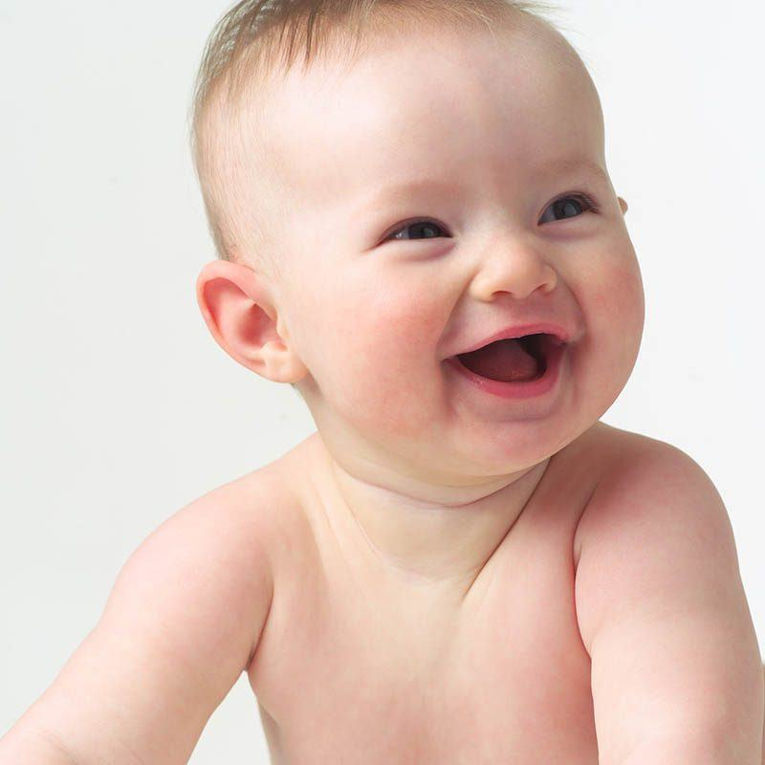
Từ ngữ
Cười toe:
cười với khuôn miệng mở rộng sang hai bên, thể hiện sự vui sướng, thích thú.

Slide 7
Mỗi chiếc chong chóng / chỉ có một cái cán nhỏ và dài, / một đầu / gắn bốn cánh giấy mỏng, / xinh như một bông hoa.
Mỗi chiếc chong chóng chỉ có một cái cán nhỏ và dài, một đầu gắn bốn cánh giấy mỏng, xinh như một bông hoa.

Slide 8
CHƠI CHONG CHÓNG
An yêu thích những chiếc chong chóng giấy. Mỗi chiếc chong chóng chỉ có một cái cán nhỏ và dài, một đầu gắn bốn cánh giấy mỏng, xinh như một bông hoa. Nhưng mỗi lần quay, nó mang lại bao nhiêu là tiếng cười và sự háo hức. An thích chạy thật nhanh để những cánh giấy không ngừng quay trong gió. Gió lướt qua cánh chong chóng tạo ra tiếng u u rất lạ.
An thường rủ bé Mai chơi chong chóng và thi xem ai thắng. Hai anh em chạy quanh sân cho chong chóng quay, rồi đột ngột dừng lại. Chong chóng của ai dừng quay trước thì người đó thua. An chạy nhanh hơn nên chong chóng quay lâu hơn. Thua mãi, Mai buồn thiu. An liền cho em giơ chong chóng ra trước quạt máy, còn mình thì phùng má thổi phù phù cho chong chóng quay. Mai cười toe vì thắng. Bây giờ, cũng giống như anh, Mai cũng rất mê những chiếc chong chóng.
(Theo Tuệ Nhi)
An yêu thích những chiếc chong chóng giấy. Mỗi chiếc chong chóng chỉ có một cái cán nhỏ và dài, một đầu gắn bốn cánh giấy mỏng, xinh như một bông hoa. Nhưng mỗi lần quay, nó mang lại bao nhiêu là tiếng cười và sự háo hức. An thích chạy thật nhanh để những cánh giấy không ngừng quay trong gió. Gió lướt qua cánh chong chóng tạo ra tiếng u u rất lạ.
An thường rủ bé Mai chơi chong chóng và thi xem ai thắng. Hai anh em chạy quanh sân cho chong chóng quay, rồi đột ngột dừng lại. Chong chóng của ai dừng quay trước thì người đó thua. An chạy nhanh hơn nên chong chóng quay lâu hơn. Thua mãi, Mai buồn thiu. An liền cho em giơ chong chóng ra trước quạt máy, còn mình thì phùng má thổi phù phù cho chong chóng quay. Mai cười toe vì thắng. Bây giờ, cũng giống như anh, Mai cũng rất mê những chiếc chong chóng.
(Theo Tuệ Nhi)

Slide 9

Luyện đọc
toàn bài
Notes:
GV linh động phân đọc theo phần hoặc theo tuyến nhân vật
Luyện đọc cá nhân
(GV nên cho HS nhìn sách để đọc nhé, hạn chế nhìn màn hình)

Slide 10
CHƠI CHONG CHÓNG
An yêu thích những chiếc chong chóng giấy. Mỗi chiếc chong chóng chỉ có một cái cán nhỏ và dài, một đầu gắn bốn cánh giấy mỏng, xinh như một bông hoa. Nhưng mỗi lần quay, nó mang lại bao nhiêu là tiếng cười và sự háo hức. An thích chạy thật nhanh để những cánh giấy không ngừng quay trong gió. Gió lướt qua cánh chong chóng tạo ra tiếng u u rất lạ.
An thường rủ bé Mai chơi chong chóng và thi xem ai thắng. Hai anh em chạy quanh sân cho chong chóng quay, rồi đột ngột dừng lại. Chong chóng của ai dừng quay trước thì người đó thua. An chạy nhanh hơn nên chong chóng quay lâu hơn. Thua mãi, Mai buồn thiu. An liền cho em giơ chong chóng ra trước quạt máy, còn mình thì phùng má thổi phù phù cho chong chóng quay. Mai cười toe vì thắng. Bây giờ, cũng giống như anh, Mai cũng rất mê những chiếc chong chóng.
(Theo Tuệ Nhi)

Slide 11
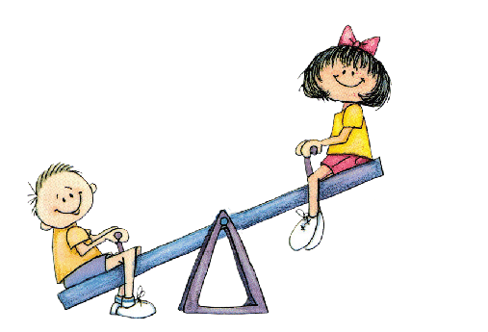
Thư giãn nào!

Slide 12
1
Tìm chi tiết cho thấy An rất thích chơi chong chóng.
An yêu thích những chiếc chong chóng giấy. Mỗi chiếc chong chóng chỉ có một cái cán nhỏ và dài, một đầu gắn bốn cánh giấy mỏng, xinh như một bông hoa. Nhưng mỗi lần quay, nó mang lại bao nhiêu là tiếng cười và sự háo hức. An thích chạy thật nhanh để những cánh giấy không ngừng quay trong gió. Gió lướt qua cánh chong chóng tạo ra tiếng u u rất lạ.
Notes:
Câu trả lời này hơi dài và nhiều chi tiết liệt kê

Slide 13
1
Tìm chi tiết cho thấy An rất thích chơi chong chóng.
An thường rủ bé Mai chơi chong chóng và thi xem ai thắng. Hai anh em chạy quanh sân cho chong chóng quay, rồi đột ngột dừng lại. Chong chóng của ai dừng quay trước thì người đó thua. An chạy nhanh hơn nên chong chóng quay lâu hơn. Thua mãi, Mai buồn thiu. An liền cho em giơ chong chóng ra trước quạt máy, còn mình thì phùng má thổi phù phù cho chong chóng quay. Mai cười toe vì thắng. Bây giờ, cũng giống như anh, Mai cũng rất mê những chiếc chong chóng.
Notes:
Câu trả lời này hơi dài và nhiều chi tiết liệt kê

Slide 14
2
Vì sao An luôn thắng khi thi chơi chong chóng cùng bé Mai?
An thường rủ bé Mai chơi chong chóng và thi xem ai thắng. Hai anh em chạy quanh sân cho chong chóng quay, rồi đột ngột dừng lại. Chong chóng của ai dừng quay trước thì người đó thua. An chạy nhanh hơn nên chong chóng quay lâu hơn. Thua mãi, Mai buồn thiu. An liền cho em giơ chong chóng ra trước quạt máy, còn mình thì phùng má thổi phù phù cho chong chóng quay. Mai cười toe vì thắng. Bây giờ, cũng giống như anh, Mai cũng rất mê những chiếc chong chóng.
An luôn thắng khi thi chơi chong chóng cùng bé Mai vì An chạy nhanh hơn nên chong quay lâu hơn.

Slide 15
3
An nghĩ ra cách gì để Mai vui?
An thường rủ bé Mai chơi chong chóng và thi xem ai thắng. Hai anh em chạy quanh sân cho chong chóng quay, rồi đột ngột dừng lại. Chong chóng của ai dừng quay trước thì người đó thua. An chạy nhanh hơn nên chong chóng quay lâu hơn. Thua mãi, Mai buồn thiu. An liền cho em giơ chong chóng ra trước quạt máy, còn mình thì phùng má thổi phù phù cho chong chóng quay. Mai cười toe vì thắng. Bây giờ, cũng giống như anh, Mai cũng rất mê những chiếc chong chóng.
Để em vui, An liền cho em giơ chong chóng ra trước quạt máy, còn mình thì phùng má thổi phù phù cho chong chóng quay. Mai cười toe vì thắng.

Slide 16
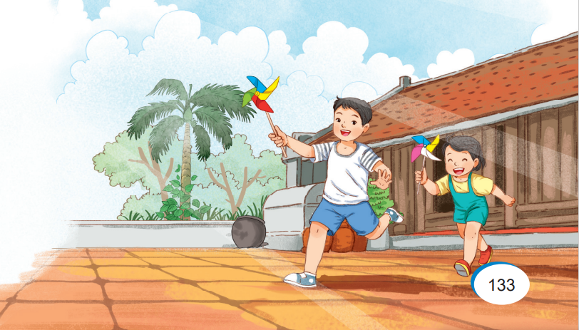
4
Qua câu chuyện, em thấy tình cảm của anhe m An và Mai thế nào?
Notes:
Có nhiều cách trả lời khác nhau nên GV cứ linh động khi HS trả lời nhé!
Tham khảo SGV để biết các đáp án phù hợp

Slide 17
CHƠI CHONG CHÓNG
An yêu thích những chiếc chong chóng giấy. Mỗi chiếc chong chóng chỉ có một cái cán nhỏ và dài, một đầu gắn bốn cánh giấy mỏng, xinh như một bông hoa. Nhưng mỗi lần quay, nó mang lại bao nhiêu là tiếng cười và sự háo hức. An thích chạy thật nhanh để những cánh giấy không ngừng quay trong gió. Gió lướt qua cánh chong chóng tạo ra tiếng u u rất lạ.
An thường rủ bé Mai chơi chong chóng và thi xem ai thắng. Hai anh em chạy quanh sân cho chong chóng quay, rồi đột ngột dừng lại. Chong chóng của ai dừng quay trước thì người đó thua. An chạy nhanh hơn nên chong chóng quay lâu hơn. Thua mãi, Mai buồn thiu. An liền cho em giơ chong chóng ra trước quạt máy, còn mình thì phùng má thổi phù phù cho chong chóng quay. Mai cười toe vì thắng. Bây giờ, cũng giống như anh, Mai cũng rất mê những chiếc chong chóng.
(Theo Tuệ Nhi)
Notes:
Luyện Đọc toàn bài

Slide 18

1
Tìm những từ ngữ trong bài đọc tả chiếc chong chóng.
có một cái cán nhỏ và dài
những cánh giấy không ngừng quay trong gió
một đầu gắn bốn cánh giấy mỏng, xinh như một bông hoa
Gió lướt qua cánh chong chóng tạo ra tiếng u u rất lạ.
Notes:
Còn một số chi tiết khác nữa

Slide 19
2
Nếu là Mai em sẽ nói gì với An sau khi chơi?
Notes:
Tác giả ppt: Phan Linh
+ Zalo: 0916.604.268
+ Facebook cá nhân: https://www.facebook.com/nhilinh.phan/
+ Nhóm chia sẻ tài liệu: https://www.facebook.com/groups/443096903751589

Slide 20
Củng cố
Notes:
Tác giả ppt: Phan Linh
+ Zalo: 0916.604.268
+ Facebook cá nhân: https://www.facebook.com/nhilinh.phan/
+ Nhóm chia sẻ tài liệu: https://www.facebook.com/groups/443096903751589

Slide 21


An và Mai cùng nhau
chơi trò chơi gì?
A. Bắn bi
C. Đá bóng
B. đuổi bắt
D. Chong chóng
Notes:
GV hỏi thêm 1 số câu tự luận vì bài này khó làm câu hỏi trắc nghiệm quá ạ. Nó cứ bị trùng với câu hỏi trên.

Slide 22

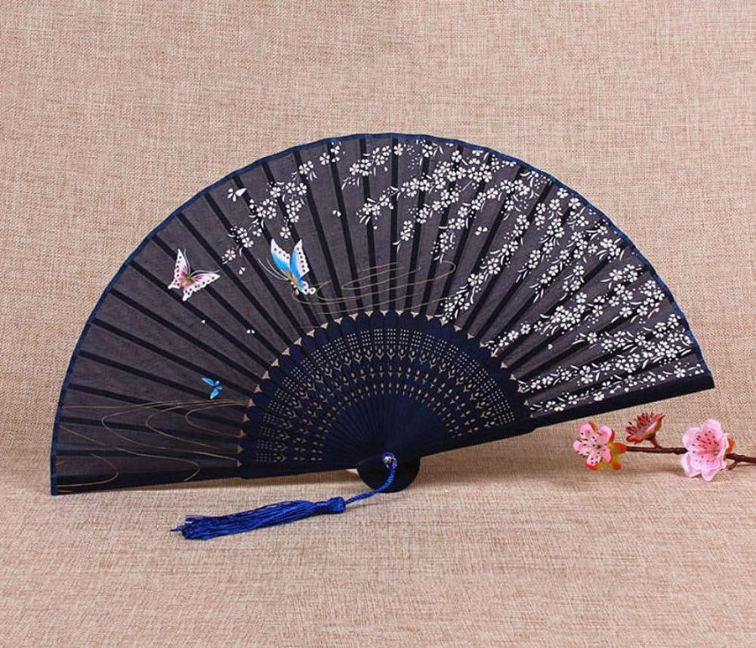
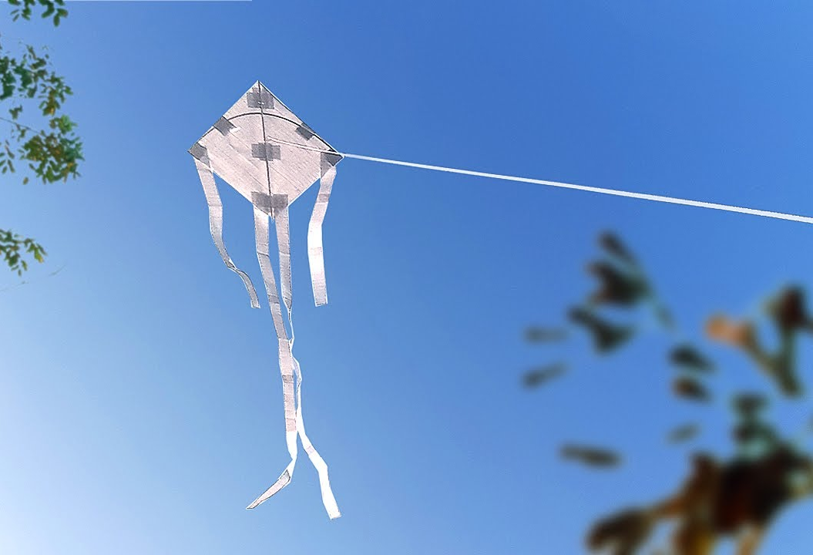
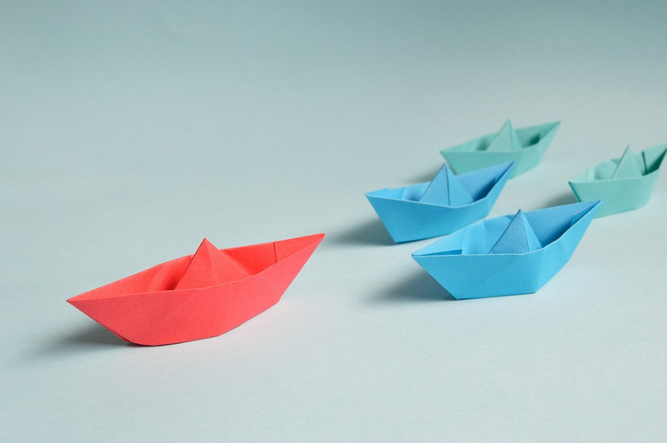
Đâu là chiếc chong chóng?
A.
C.
B.
D.
Notes:
GV hỏi thêm 1 số câu tự luận vì bài này khó làm câu hỏi trắc nghiệm quá ạ. Nó cứ bị trùng với câu hỏi trên.

Slide 23
Chi tiết nào cho thấy
An rất thương em?
A. An liền cho em giơ chong chóng ra trước quạt máy, còn mình thì phùng má thổi phù phù cho chong chóng quay. Mai cười toe vì thắng.
B. Hai anh em chạy quanh sân cho chong chóng quay, rồi đột ngột dừng lại.
C. Bây giờ, cũng giống như anh, Mai cũng rất mê những chiếc chong chóng.

Slide 24
Dặn dò
Notes:
Tác giả ppt: Phan Linh
+ Zalo: 0916.604.268
+ Facebook cá nhân: https://www.facebook.com/nhilinh.phan/
+ Nhóm chia sẻ tài liệu: https://www.facebook.com/groups/443096903751589

